Slide 1
메일 이용 장애 대응 가이드
사내 IT 가이드
IT-SYS-004 | v1.0 | 시행일 2026-03-01 | 사내 공개

Slide 2
문서 정보
문서 정보
문서 번호 | IT-SYS-004 | 버전 | v1.0
분류 | SYS 사내 시스템 | 문서 유형 | 장애 대응
대상 | 전 임직원 | 보안 등급 | 사내 공개
관리 부서 | 서비스데스크 | 시행일 | 2026-03-01
작성자 | 서비스데스크 | 승인자 | 서비스데스크 팀장
담당자 매뉴얼 | IT-SYS-004-M | 포함 시나리오 | SYS-06, SYS-07, SYS-08
키워드 | 거래처 메일을 못 받았어요, 메일 수신 안 됨, 외부 메일이 안 들어와요, 스팸, 격리함, 해제, 허용 목록, 메일이 한 통도 안 들어와요, 메일함 용량이 꽉 찼대요, 메일 용량 줄이는 방법, 50GB, 아카이브, 보관, size:>10MB, 용량 증설, 메일이 반송돼요, 첨부파일 있는 메일만 반송, 25MB, 파일 공유 링크, 해외 거래처 반송, 팀 전체 반송, 반송 메일

Slide 3
1. 개요
1. 개요
목적
외부 메일이 오지 않거나 메일함 용량이 부족할 때, 보낸 메일이 반송될 때 직접 조치하는 방법과 문의하는 방법을 안내한다.
적용 환경
관련 도구·시스템 | 메일
OS | Windows, macOS (개발 직군 선택)
적용 대상
사내 메일 계정의 수신·용량·외부 발송 문제에 해당한다. 메일 프로그램 실행 오류는 IT-SW-003, 여러 부서의 메일 송수신 불가는 IT-SYS-003을 본다.

Slide 4
먼저 확인할 사항 · 증상 목록
2. 먼저 확인할 사항 · 3. 증상별 조치 방법
2. 먼저 확인할 사항
메일 프로그램이 열리지 않거나 느리면 IT-SW-003을 본다.
여러 부서에서 동시에 메일을 보내거나 받지 못하면 IT-SYS-003 3.3을 따른다.
의심스러운 메일을 받았으면 IT-SEC-001을 본다.
팀 공용 메일(그룹 메일) 신청은 IT-SYS-005를 본다.
3. 증상 목록
번호 | 제목 | 문의 유형 | 처리 주체 | 담당 부서
3.1 | 거래처에서 보낸 메일이 받은편지함에 없음 | SYS-06 | 사용자 직접 조치 | 서비스데스크
3.2 | 오늘 오후부터 메일이 한 통도 들어오지 않음 | SYS-06 | 사용자 직접 조치 | 서비스데스크
3.3 | 메일함 용량 부족 경고가 계속 뜸 | SYS-07 | 사용자 직접 조치 | 서비스데스크
3.4 | 첨부파일이 있는 메일만 반송됨 | SYS-08 | 사용자 직접 조치 | 시스템인프라팀
3.5 | 해외 거래처로 보낸 메일이 팀 전체 반송됨 | SYS-08 | IT 담당자 처리 | 시스템인프라팀

Slide 5
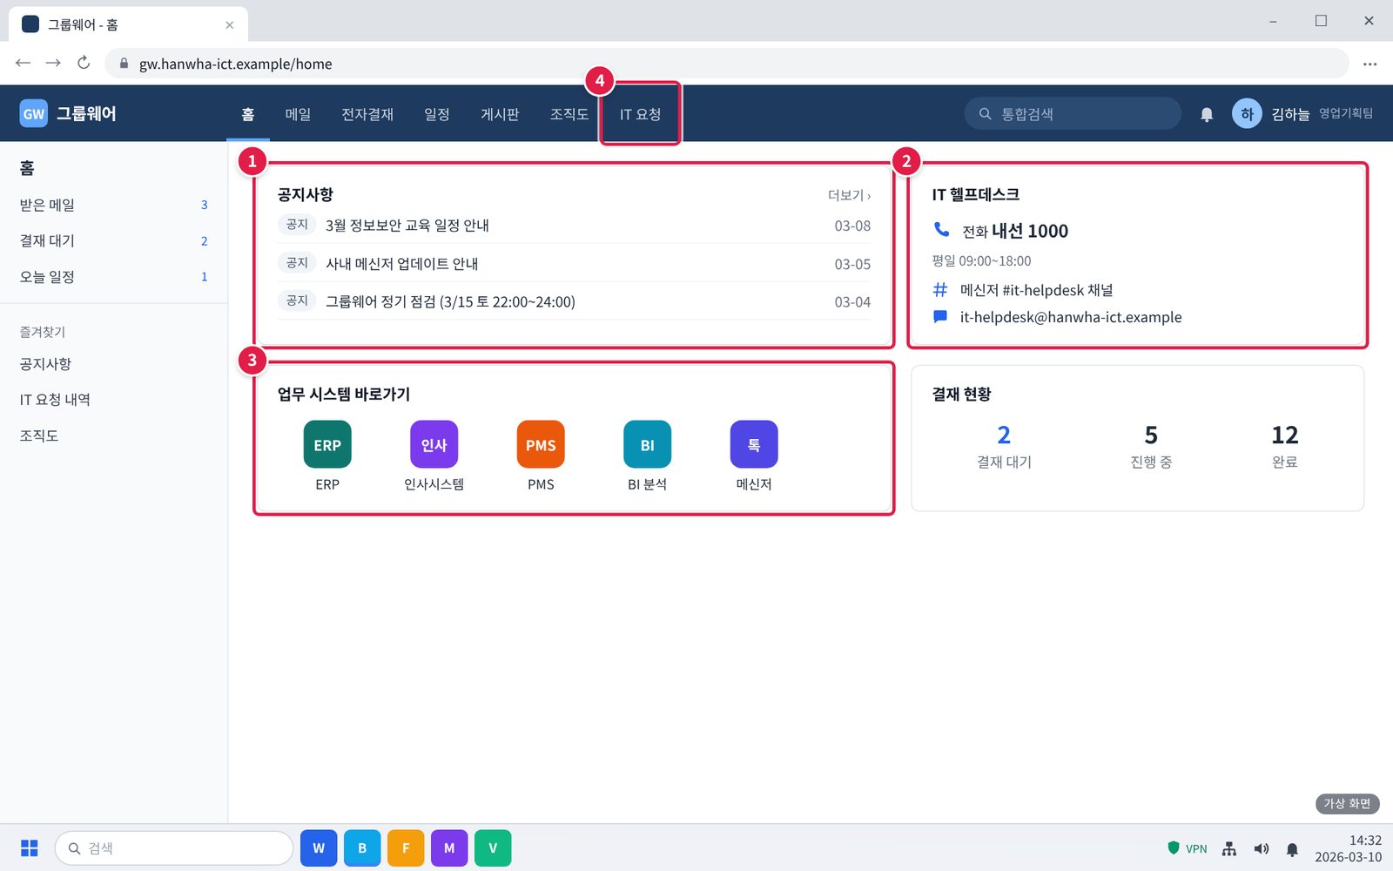
화면 보는 법: 그룹웨어 첫 화면
3. 증상별 조치 방법 · 시작하기 전에
화면 위치 안내
① 공지사항: 시스템 장애가 생기면 '장애' 표시가 붙은 공지가 맨 위에 올라옵니다.
② IT 헬프데스크: 전화 내선 1000, 메신저 #it-helpdesk 채널. 막히면 여기로 문의합니다.
③ 업무 시스템 바로가기: ERP, 인사시스템, PMS, BI 분석, 메신저로 들어갑니다.
④ IT 요청: 그룹 메일, 권한, 파일 복구 같은 신청서를 내는 곳입니다.
확인
이 문서의 화면에서 빨간 네모는 누르거나 볼 곳이고, 번호는 오른쪽 설명 번호와 같습니다.
그림 3-0. 그룹웨어 첫 화면. 이 문서에서 자주 쓰는 위치

Slide 6
3.1 거래처에서 보낸 메일이 받은편지함에 없음
3. 증상별 조치 방법 · 3.1 증상과 원인
문의 유형 SYS-06
처리 주체 사용자 직접 조치
담당 부서 서비스데스크
이런 경우
거래처에서 메일을 보냈다는데 내 받은편지함에 없다.
화면 메시지: 없음
원인
스팸 필터가 메일을 격리함

Slide 7
3.1 거래처에서 보낸 메일이 받은편지함에 없음
3. 증상별 조치 방법 · 3.1 조치 방법
조치 방법
메일의 스팸(격리)함을 엽니다.
해당 메일을 선택하고 [해제]를 누릅니다. 메일이 받은편지함으로 옮겨집니다.
같은 거래처 메일이 계속 격리되면 헬프데스크에 발신 도메인을 허용 목록에 등록해 달라고 요청합니다.
해결 확인
메일이 받은편지함에 보이면 해결된 것이다.
해결되지 않으면
격리함에도 없으면 3.2(용량)를 확인하고 헬프데스크에 문의한다.
보낸 사람이 의심스러우면 해제하지 말고 IT-SEC-001을 따른다.
문의 시 알려 주실 정보
사번, 보낸 사람 메일 주소, 보낸 시각, 메일 제목
관련 FAQ: FAQ-010

Slide 8
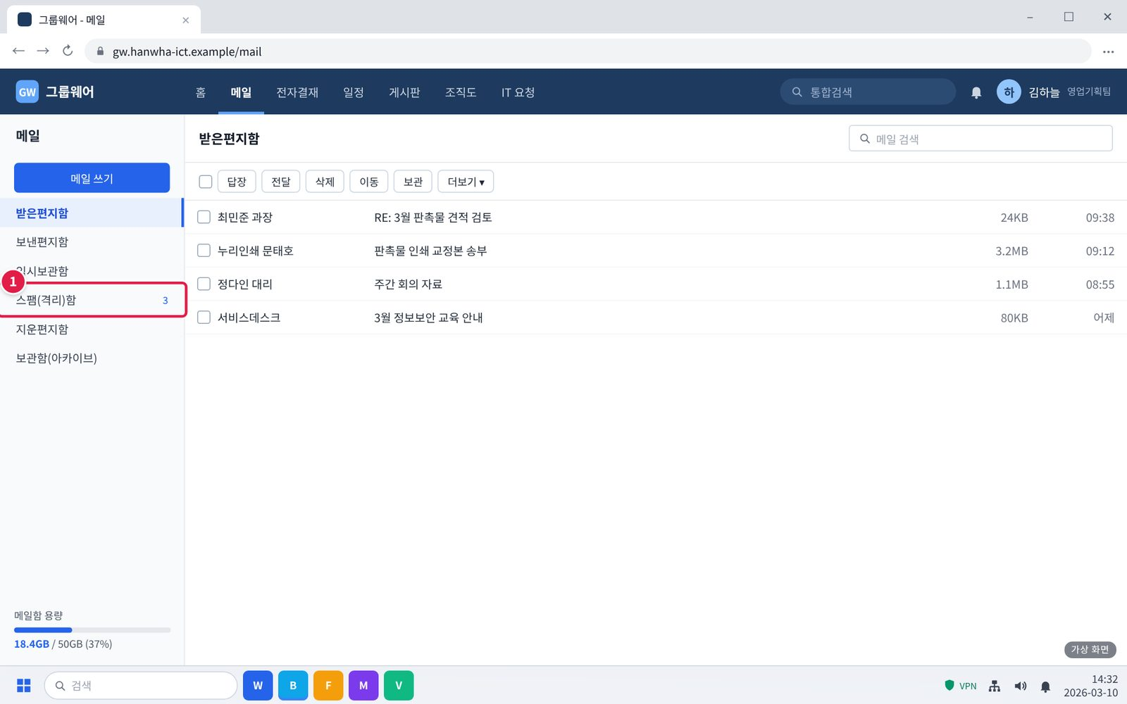
3.1 거래처에서 보낸 메일이 받은편지함에 없음
3. 증상별 조치 방법 · 3.1 화면 따라하기 (1/4)
화면에서 할 일
단계 1 메일의 스팸(격리)함을 엽니다.
① 그룹웨어 [메일]에서 왼쪽 폴더 목록의 [스팸(격리)함]을 누릅니다. 숫자는 격리된 메일 수입니다.
그림 3.1-1. 메일 왼쪽 폴더 목록의 스팸(격리)함

Slide 9
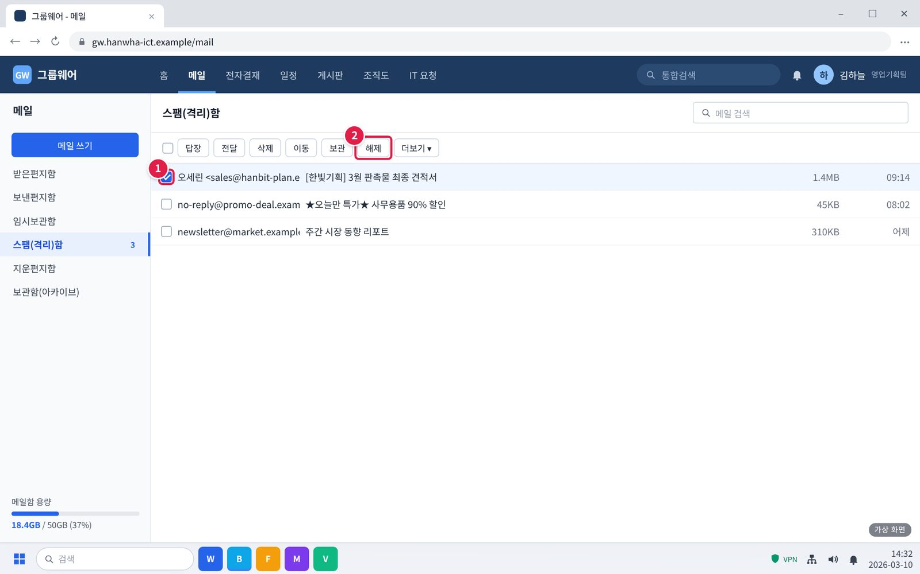
3.1 거래처에서 보낸 메일이 받은편지함에 없음
3. 증상별 조치 방법 · 3.1 화면 따라하기 (2/4)
화면에서 할 일
단계 2 해당 메일을 선택하고 [해제]를 누릅니다. 메일이 받은편지함으로 옮겨집니다.
① 거래처 메일 왼쪽 네모를 눌러 체크합니다.
② 위쪽 [해제]를 누릅니다. 메일이 받은편지함으로 옮겨집니다.
주의
보낸 사람이 처음 보는 주소이거나 의심스러우면 해제하지 말고 IT-SEC-001을 따릅니다.
그림 3.1-2. 메일 격리함 화면. 메일을 선택하고 [해제]를 누르는 위치

Slide 10

3.1 거래처에서 보낸 메일이 받은편지함에 없음
3. 증상별 조치 방법 · 3.1 화면 따라하기 (3/4)
화면에서 할 일
단계 3 같은 거래처 메일이 계속 격리되면 헬프데스크에 발신 도메인을 허용 목록에 등록해 달라고 요청합니다.
① 메신저 왼쪽 채널 목록에서 #it-helpdesk를 누릅니다.
② 입력창에 아래 항목을 한 줄씩 적습니다. 그대로 복사해 내용만 바꿔 써도 됩니다.
③ [전송]을 누릅니다. 담당자가 이 채널이나 개인 대화로 답합니다.
확인
문의할 때 알려 줄 정보를 처음부터 적으면 다시 묻는 시간이 줄어듭니다.
그림 3.1-3. 같은 거래처 메일이 계속 격리되면 허용 목록 등록 요청

Slide 11
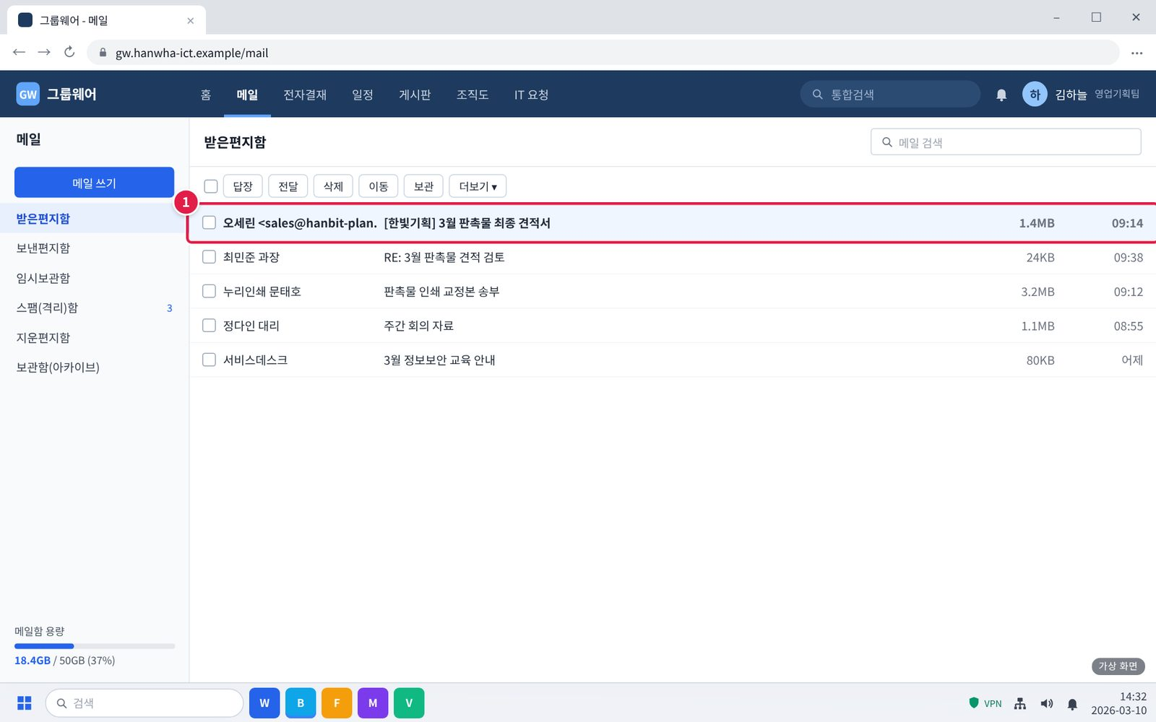
3.1 거래처에서 보낸 메일이 받은편지함에 없음
3. 증상별 조치 방법 · 3.1 화면 따라하기 (4/4)
확인할 곳
해결 확인 메일이 받은편지함에 보이면 해결된 것이다.
① 받은편지함에 메일이 보이면 해결된 것입니다.
주의
격리함에도 없으면 메일함 용량(3.2)을 확인하고 헬프데스크에 문의합니다.
그림 3.1-4. 받은편지함으로 옮겨진 메일

Slide 12
3.2 오늘 오후부터 메일이 한 통도 들어오지 않음
3. 증상별 조치 방법 · 3.2 증상과 원인
문의 유형 SYS-06
처리 주체 사용자 직접 조치
담당 부서 서비스데스크
이런 경우
오늘 오후부터 메일이 한 통도 들어오지 않는다.
메일함 용량 경고가 떠 있었다.
화면 메시지: 없음
원인
메일함 용량이 가득 차 새 메일을 받지 못함

Slide 13
3.2 오늘 오후부터 메일이 한 통도 들어오지 않음
3. 증상별 조치 방법 · 3.2 조치 방법
조치 방법
메일함 용량 표시를 확인합니다.
3.3에 따라 오래된 메일을 보관(아카이브)하거나 큰 메일을 지웁니다.
지운편지함도 비웁니다.
동료에게 테스트 메일을 보내 달라고 해 수신을 확인합니다.
해결 확인
새 메일이 다시 들어오면 해결된 것이다.
해결되지 않으면
용량에 여유가 있는데도 메일이 오지 않으면 헬프데스크에 문의한다.
다른 사람도 메일이 오지 않으면 IT-SYS-003 3.3을 따른다.
문의 시 알려 주실 정보
사번, 메일함 용량, 마지막으로 메일을 받은 시각
관련 FAQ: FAQ-010

Slide 14
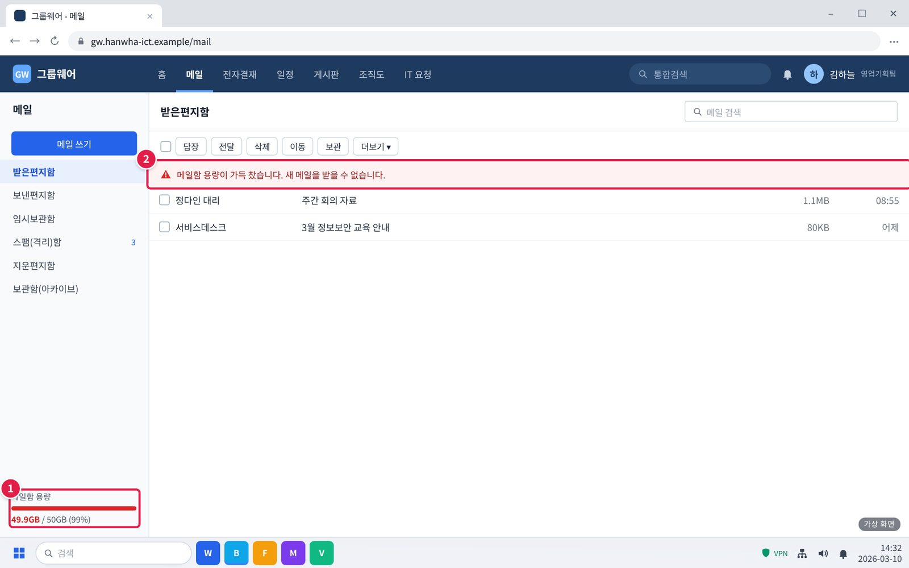
3.2 오늘 오후부터 메일이 한 통도 들어오지 않음
3. 증상별 조치 방법 · 3.2 화면 따라하기 (1/3)
화면에서 할 일
단계 1 메일함 용량 표시를 확인합니다.
① 왼쪽 아래 '메일함 용량'을 봅니다. 99%처럼 빨간색이면 가득 찬 것입니다.
② 위쪽에 '새 메일을 받을 수 없습니다' 경고가 보입니다.
확인
다음 단계는 3.3(용량 정리)을 따라 오래된 메일을 보관하거나 큰 메일을 지웁니다.
그림 3.2-1. 메일함 용량 표시와 용량 초과 경고

Slide 15
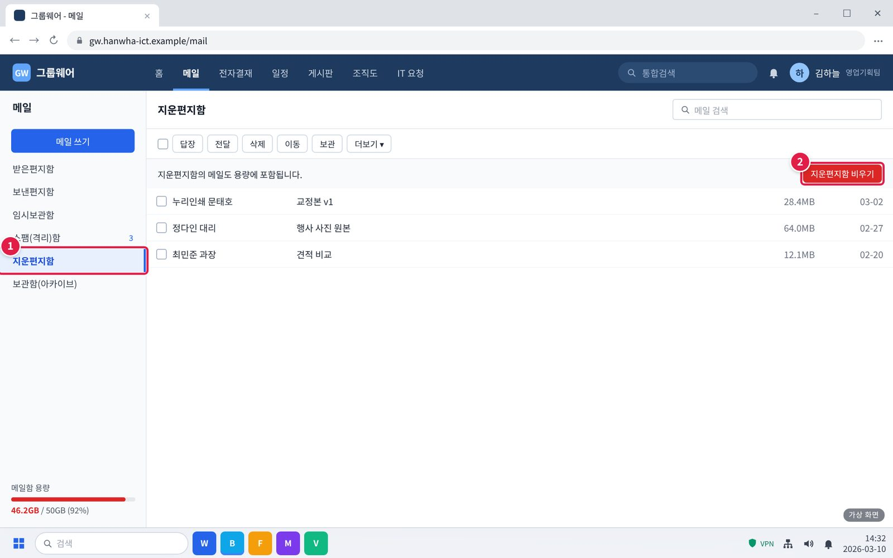
3.2 오늘 오후부터 메일이 한 통도 들어오지 않음
3. 증상별 조치 방법 · 3.2 화면 따라하기 (2/3)
화면에서 할 일
단계 3 지운편지함도 비웁니다.
① 왼쪽 [지운편지함]을 누릅니다.
② [지운편지함 비우기]를 누르고 확인 창에서 [확인]을 누릅니다.
주의
비운 메일은 되살릴 수 없습니다. 필요한 메일이 없는지 먼저 봅니다.
그림 3.2-2. 지운편지함 비우기

Slide 16

3.2 오늘 오후부터 메일이 한 통도 들어오지 않음
3. 증상별 조치 방법 · 3.2 화면 따라하기 (3/3)
화면에서 할 일
단계 4 동료에게 테스트 메일을 보내 달라고 해 수신을 확인합니다.
① 동료에게 테스트 메일을 보내 달라고 부탁하고, 받은편지함에 들어오는지 봅니다.
② 용량이 90% 아래로 내려갔는지 확인합니다.
확인
새 메일이 다시 들어오면 해결된 것입니다.
그림 3.2-3. 동료가 보낸 테스트 메일로 수신 확인

Slide 17
3.3 메일함 용량 부족 경고가 계속 뜸
3. 증상별 조치 방법 · 3.3 증상과 원인
문의 유형 SYS-07
처리 주체 사용자 직접 조치
담당 부서 서비스데스크
이런 경우
메일함 용량 부족 경고가 계속 떠서 용량을 늘릴 수 있는지 궁금하다.
화면 메시지: 없음
원인
기본 용량(50GB)에 가까울 만큼 메일이 쌓임
대용량 첨부 메일이 많음

Slide 18
3.3 메일함 용량 부족 경고가 계속 뜸
3. 증상별 조치 방법 · 3.3 조치 방법
조치 방법
메일 검색창에 size:>10MB 를 입력해 큰 메일을 찾습니다.
필요 없는 큰 메일은 지우고, 필요한 첨부는 공유 드라이브에 저장한 뒤 메일을 지웁니다.
'보관(아카이브)' 기능으로 1년 이상 된 메일을 옮깁니다.
자동 보관 설정을 켜 둡니다.
해결 확인
용량 경고가 사라지면 해결된 것이다.
해결되지 않으면
정리해도 업무상 용량이 부족하면 헬프데스크에 용량 증설 기준을 문의한다.
문의 시 알려 주실 정보
사번, 현재 메일함 용량, 이미 해 본 조치
관련 FAQ: FAQ-011

Slide 19
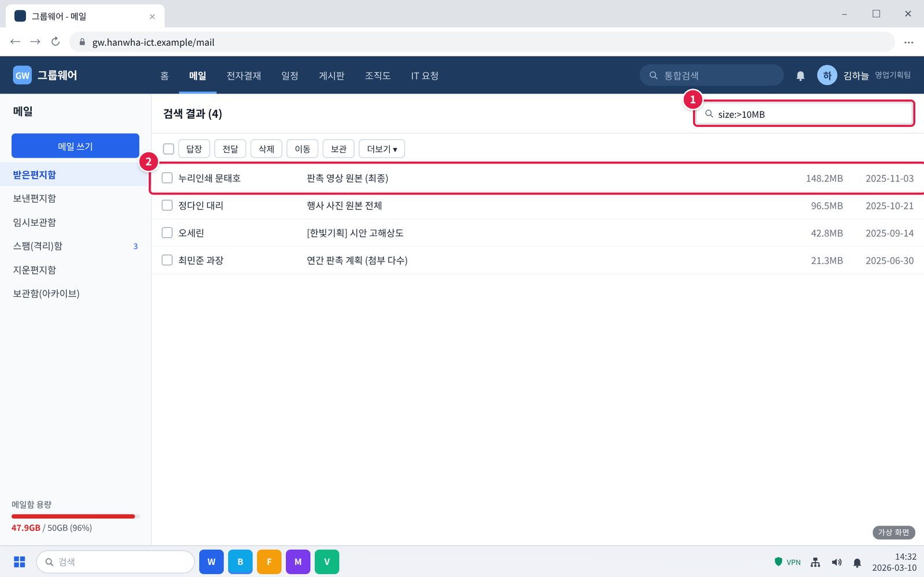
3.3 메일함 용량 부족 경고가 계속 뜸
3. 증상별 조치 방법 · 3.3 화면 따라하기 (1/4)
화면에서 할 일
단계 1 메일 검색창에 size:>10MB 를 입력해 큰 메일을 찾습니다.
① 오른쪽 위 메일 검색창에 size:>10MB 를 입력하고 Enter를 누릅니다. 10MB보다 큰 메일만 나옵니다.
② 오른쪽 크기 열을 보며 큰 메일부터 정리합니다.
그림 3.3-1. 메일 검색창에 size:>10MB 를 입력한 결과 화면

Slide 20
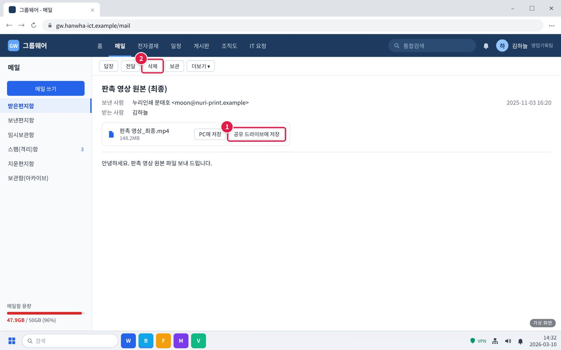
3.3 메일함 용량 부족 경고가 계속 뜸
3. 증상별 조치 방법 · 3.3 화면 따라하기 (2/4)
화면에서 할 일
단계 2 필요 없는 큰 메일은 지우고, 필요한 첨부는 공유 드라이브에 저장한 뒤 메일을 지웁니다.
① 필요한 첨부는 [공유 드라이브에 저장]을 눌러 팀 폴더에 저장합니다.
② 저장한 뒤 위쪽 [삭제]로 메일을 지웁니다. 필요 없는 큰 메일은 바로 지웁니다.
그림 3.3-2. 첨부를 공유 드라이브에 저장한 뒤 메일 삭제

Slide 21
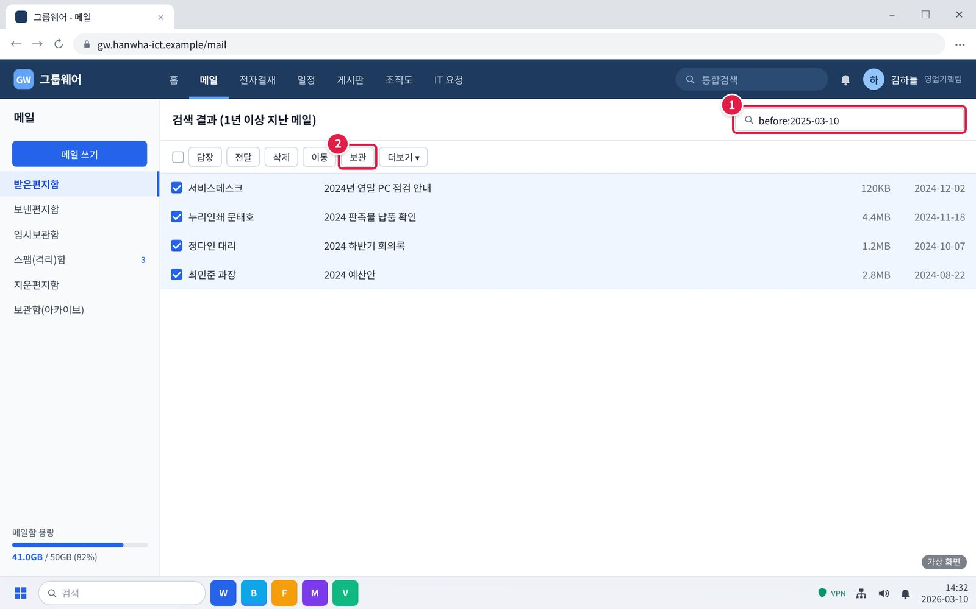
3.3 메일함 용량 부족 경고가 계속 뜸
3. 증상별 조치 방법 · 3.3 화면 따라하기 (3/4)
화면에서 할 일
단계 3 '보관(아카이브)' 기능으로 1년 이상 된 메일을 옮깁니다.
① 검색창에 before:2025-03-10 처럼 1년 전 날짜를 넣어 오래된 메일을 찾고 맨 위 네모로 모두 체크합니다.
② 위쪽 [보관]을 누릅니다. 보관함(아카이브)으로 옮겨지고 메일함 용량에서 빠집니다.
확인
보관한 메일은 왼쪽 [보관함(아카이브)]에서 언제든 다시 볼 수 있습니다.
그림 3.3-3. 1년 이상 된 메일을 보관(아카이브)으로 옮기기

Slide 22
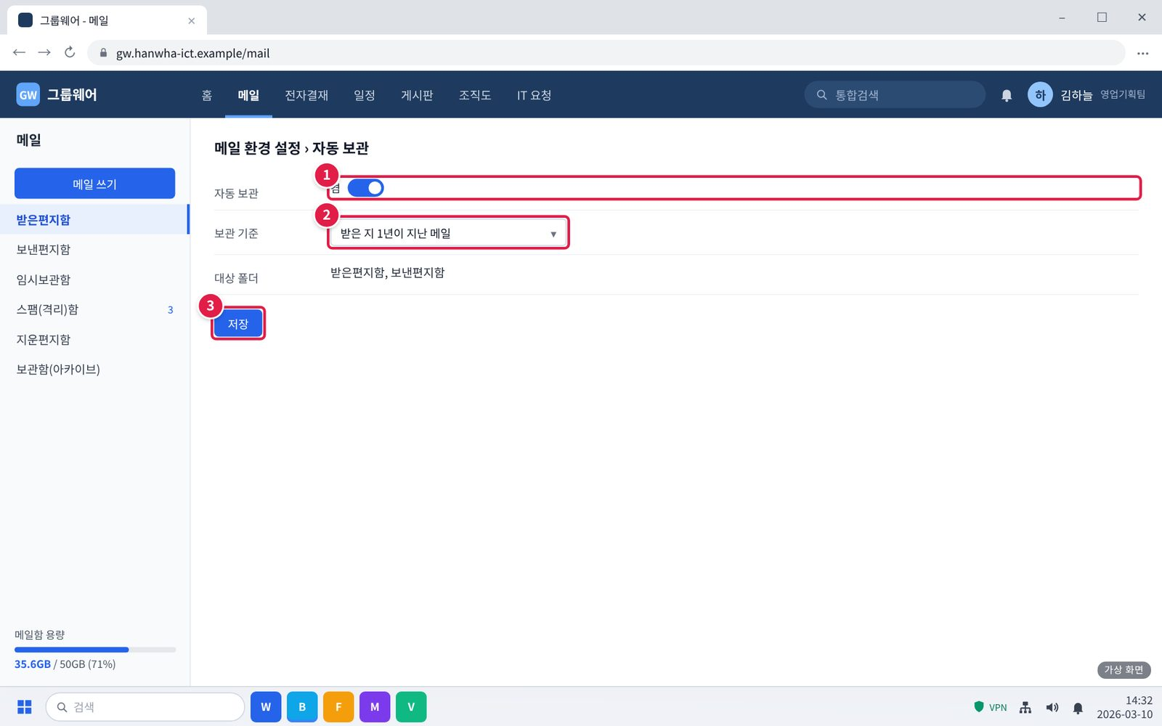
3.3 메일함 용량 부족 경고가 계속 뜸
3. 증상별 조치 방법 · 3.3 화면 따라하기 (4/4)
화면에서 할 일
단계 4 자동 보관 설정을 켜 둡니다.
① 메일 오른쪽 위 설정(톱니바퀴) > 자동 보관에서 스위치를 켭니다.
② 보관 기준을 '받은 지 1년이 지난 메일'로 고릅니다.
③ [저장]을 누릅니다.
확인
용량 경고가 사라지면 해결된 것입니다. 업무상 계속 부족하면 헬프데스크에 용량 증설 기준을 문의합니다.
그림 3.3-4. 자동 보관 설정 켜기

Slide 23
3.4 첨부파일이 있는 메일만 반송됨
3. 증상별 조치 방법 · 3.4 증상과 원인
문의 유형 SYS-08
처리 주체 사용자 직접 조치
담당 부서 시스템인프라팀
이런 경우
첨부파일이 있는 메일만 되돌아온다.
화면 메시지: 없음
원인
첨부 용량이 25MB를 넘음

Slide 24
3.4 첨부파일이 있는 메일만 반송됨
3. 증상별 조치 방법 · 3.4 조치 방법
조치 방법
첨부파일 크기를 확인합니다.
25MB가 넘으면 파일을 사내 파일 공유 링크로 바꿔 보냅니다.
다시 보냅니다.
해결 확인
메일이 반송되지 않으면 해결된 것이다.
해결되지 않으면
첨부가 25MB보다 작은데도 반송되면 반송 메일 원문을 첨부해 헬프데스크에 문의한다.
문의 시 알려 주실 정보
사번, 받는 사람 주소, 첨부 크기, 반송 메일 원문
관련 FAQ: FAQ-012

Slide 25
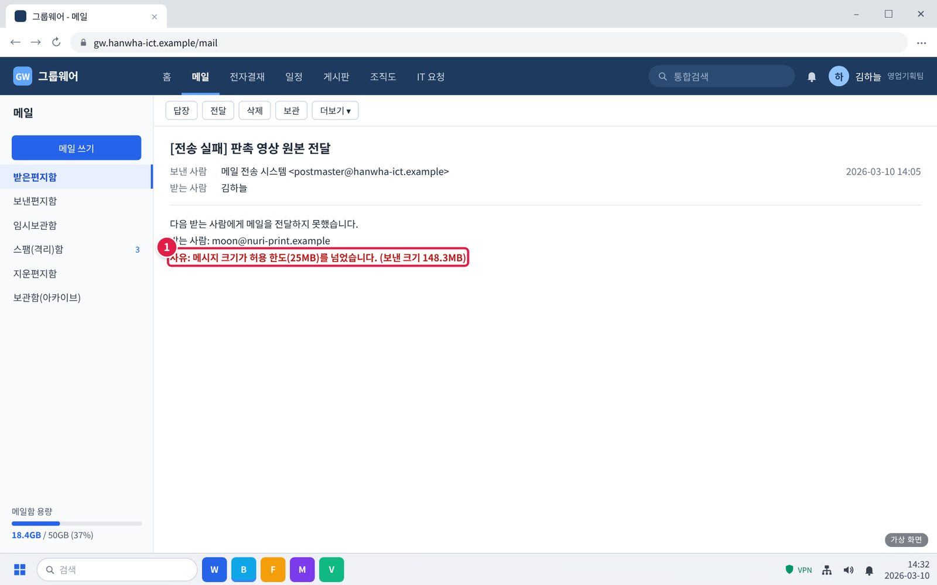
3.4 첨부파일이 있는 메일만 반송됨
3. 증상별 조치 방법 · 3.4 화면 따라하기 (1/4)
화면에서 볼 곳
① 반송 메일을 열면 사유에 '허용 한도(25MB)를 넘었습니다'가 있습니다.
그림 3.4-1. 첨부 용량 초과로 돌아온 반송 메일

Slide 26
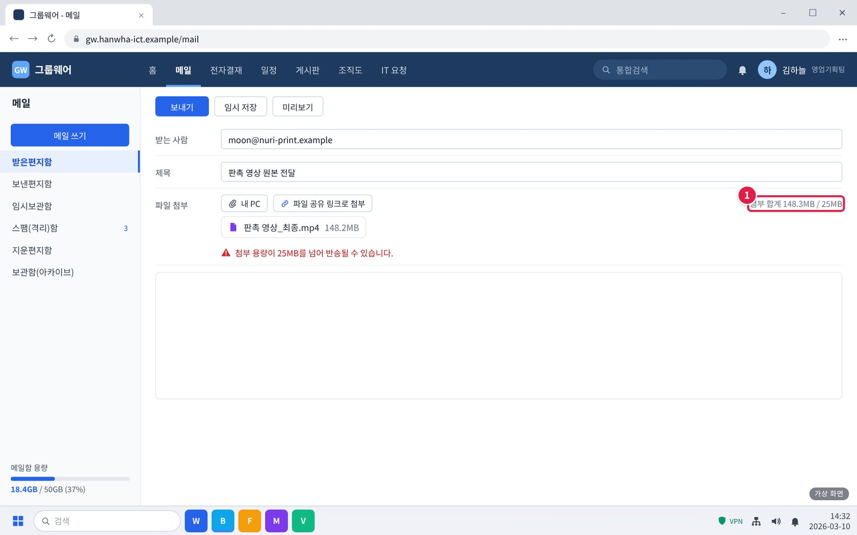
3.4 첨부파일이 있는 메일만 반송됨
3. 증상별 조치 방법 · 3.4 화면 따라하기 (2/4)
화면에서 할 일
단계 1 첨부파일 크기를 확인합니다.
① 메일 쓰기 화면의 첨부 합계를 봅니다. 25MB가 넘으면 보낼 수 없습니다.
그림 3.4-2. 메일 쓰기 화면의 첨부 크기

Slide 27
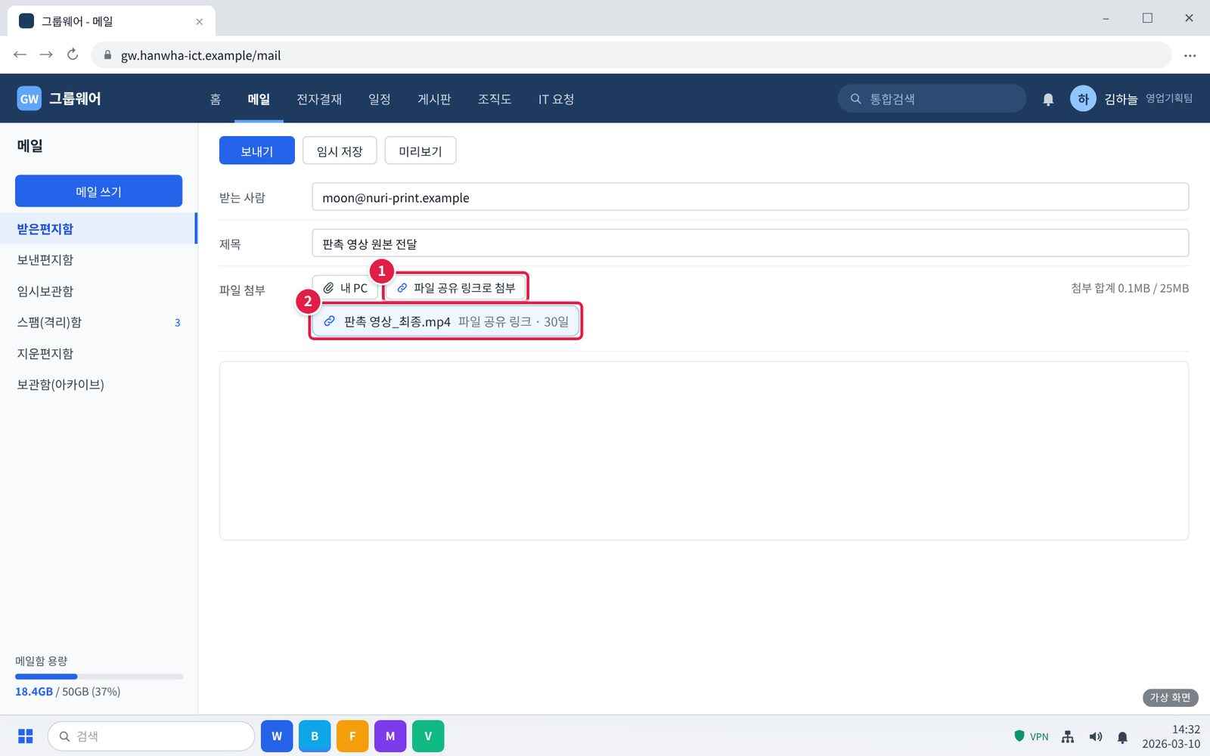
3.4 첨부파일이 있는 메일만 반송됨
3. 증상별 조치 방법 · 3.4 화면 따라하기 (3/4)
화면에서 할 일
단계 2 25MB가 넘으면 파일을 사내 파일 공유 링크로 바꿔 보냅니다.
① 큰 파일은 X로 지우고 [파일 공유 링크로 첨부]를 눌러 같은 파일을 고릅니다.
② 첨부가 링크로 바뀝니다. 받는 사람은 링크를 눌러 30일 동안 내려받을 수 있습니다.
그림 3.4-3. 사내 파일 공유 링크로 바꿔 첨부

Slide 28
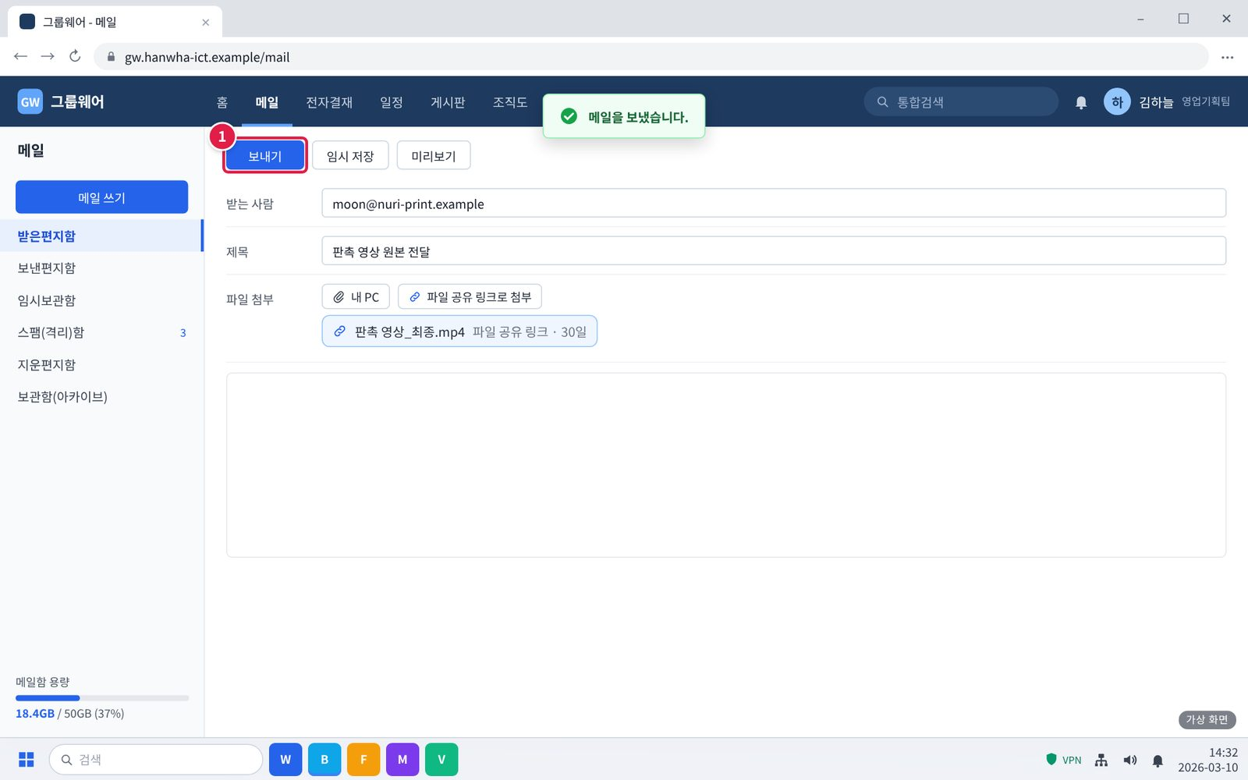
3.4 첨부파일이 있는 메일만 반송됨
3. 증상별 조치 방법 · 3.4 화면 따라하기 (4/4)
화면에서 할 일
단계 3 다시 보냅니다.
① [보내기]를 누릅니다.
확인
반송 메일이 다시 오지 않으면 해결된 것입니다. 25MB보다 작은데도 반송되면 반송 메일 원문을 붙여 문의합니다.
그림 3.4-4. 다시 보내기

Slide 29
3.5 해외 거래처로 보낸 메일이 팀 전체 반송됨
3. 증상별 조치 방법 · 3.5 증상과 원인
문의 유형 SYS-08
처리 주체 IT 담당자 처리
담당 부서 시스템인프라팀
이런 경우
해외 거래처로 보낸 메일이 전부 반송되고, 팀 전체가 같은 증상이다.
화면 메시지: 없음
원인
회사 메일 발송 서버가 외부 스팸 목록에 올라 받는 쪽에서 거부함

Slide 30
3.5 해외 거래처로 보낸 메일이 팀 전체 반송됨
3. 증상별 조치 방법 · 3.5 조치 방법
조치 방법
반송 메일 원문을 저장합니다.
같은 팀 여러 명이 같은 증상인지 확인합니다.
반송 메일 원문을 첨부해 헬프데스크에 신고합니다.
급한 내용은 전화 등 다른 방법으로 연락합니다.
해결 확인
같은 거래처로 보낸 메일이 반송되지 않으면 해결된 것이다.
해결되지 않으면
전 부서에서 메일 송수신 자체가 안 되면 IT-SYS-003 3.3을 따른다.
문의 시 알려 주실 정보
사번·부서, 받는 사람 도메인, 반송 메일 원문, 영향 인원
관련 FAQ: FAQ-012

Slide 31
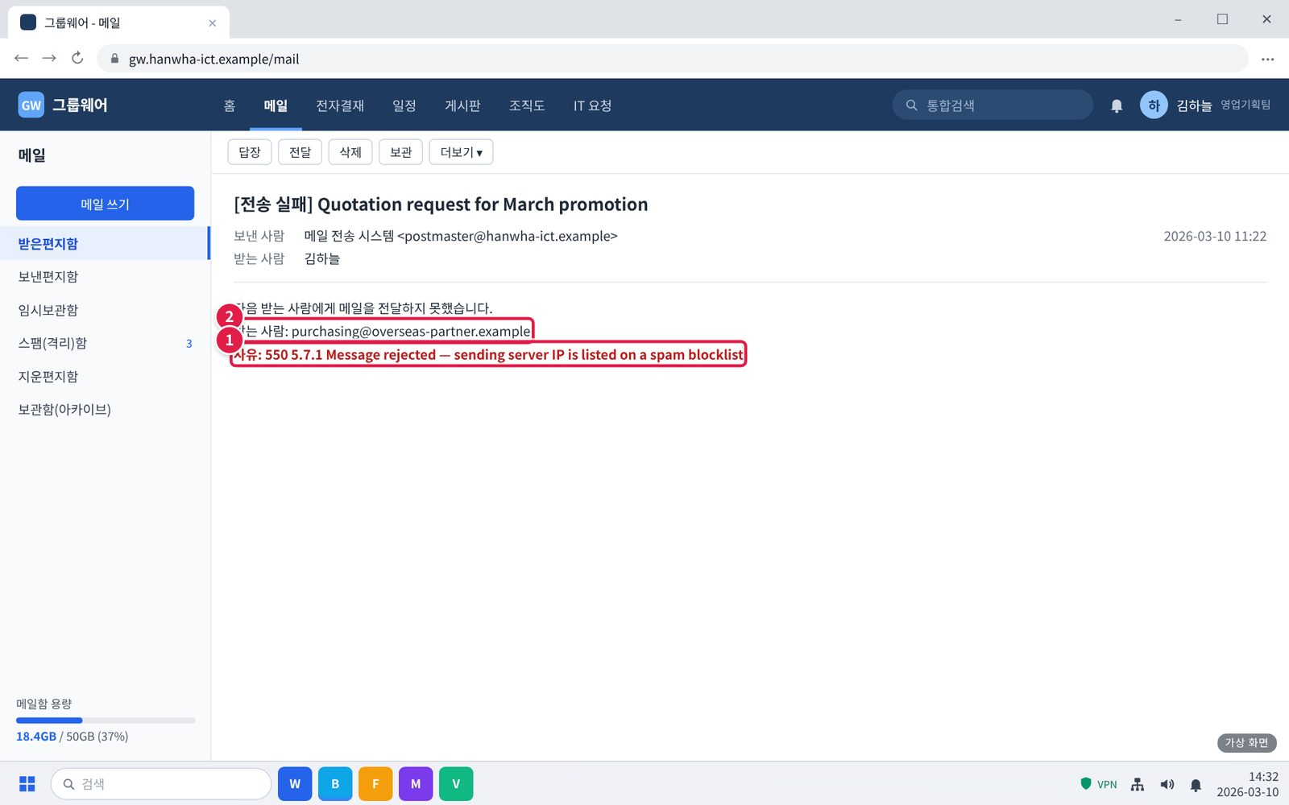
3.5 해외 거래처로 보낸 메일이 팀 전체 반송됨
3. 증상별 조치 방법 · 3.5 화면 따라하기 (1/3)
화면에서 볼 곳
① 반송 사유에 spam blocklist(스팸 목록)라는 말이 있습니다. 회사 메일 서버가 받는 쪽에서 차단된 경우입니다.
② 해외 거래처 주소로 보낸 메일이 모두 이렇게 돌아옵니다.
그림 3.5-1. 해외 거래처로 보낸 메일의 반송 메일

Slide 32
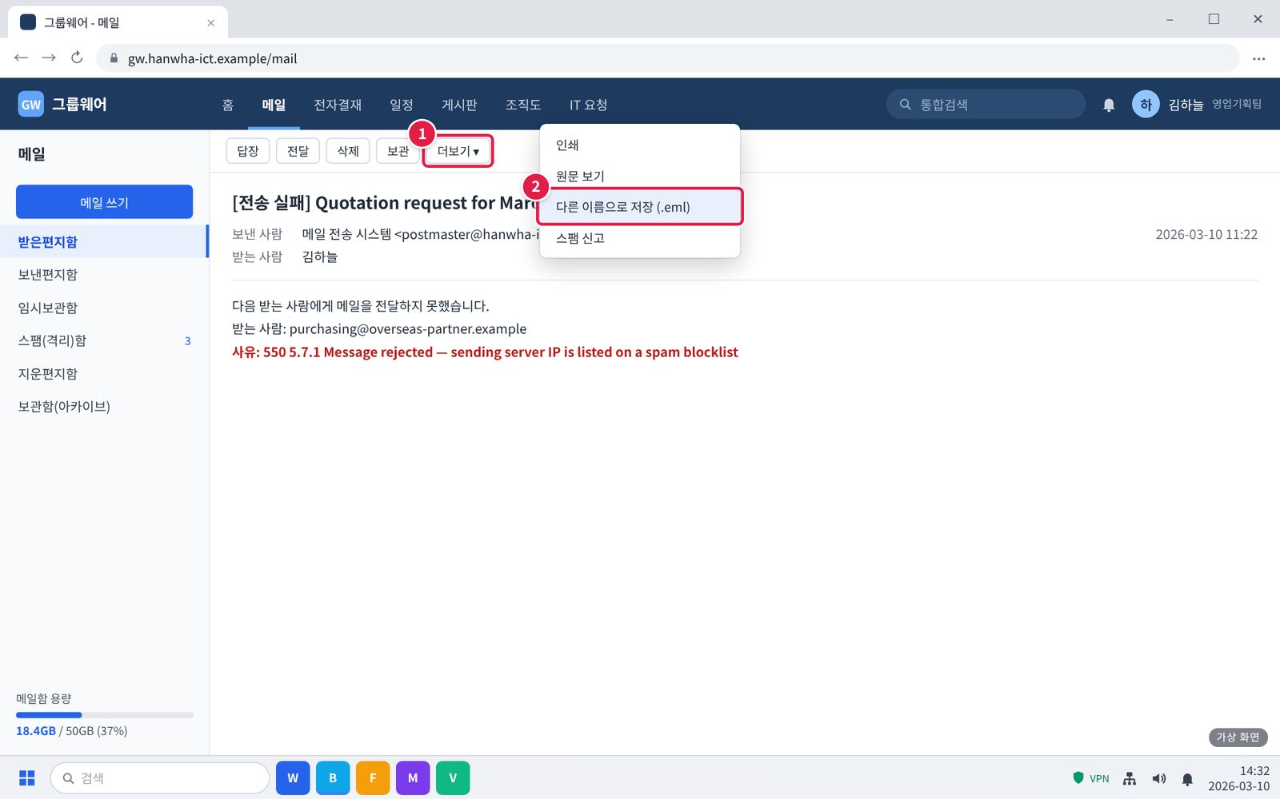
3.5 해외 거래처로 보낸 메일이 팀 전체 반송됨
3. 증상별 조치 방법 · 3.5 화면 따라하기 (2/3)
화면에서 할 일
단계 1 반송 메일 원문을 저장합니다.
① 반송 메일을 연 상태에서 위쪽 [더보기]를 누릅니다.
② [다른 이름으로 저장 (.eml)]을 눌러 PC에 저장합니다. 이것이 '반송 메일 원문'입니다.
그림 3.5-2. 반송 메일 원문 저장

Slide 33
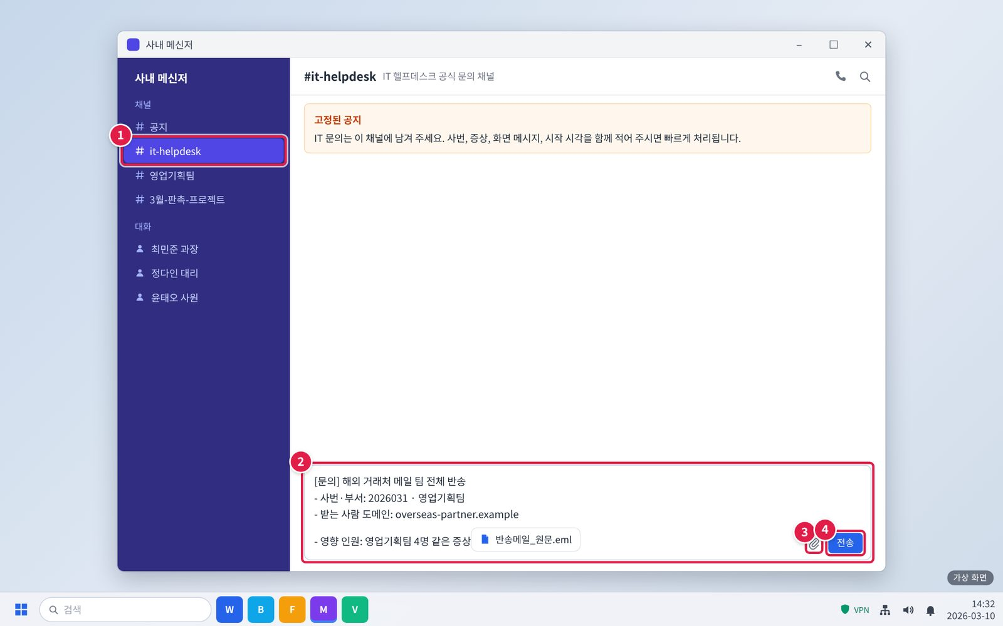
3.5 해외 거래처로 보낸 메일이 팀 전체 반송됨
3. 증상별 조치 방법 · 3.5 화면 따라하기 (3/3)
화면에서 할 일
단계 3 반송 메일 원문을 첨부해 헬프데스크에 신고합니다.
① 메신저 왼쪽 채널 목록에서 #it-helpdesk를 누릅니다.
② 입력창에 아래 항목을 한 줄씩 적습니다. 그대로 복사해 내용만 바꿔 써도 됩니다.
③ 클립 아이콘을 눌러 캡처나 파일을 붙입니다. 캡처는 Ctrl+V로 바로 붙여 넣어도 됩니다.
④ [전송]을 누릅니다. 담당자가 이 채널이나 개인 대화로 답합니다.
※ 급한 내용은 전화 등 다른 방법으로 거래처에 연락합니다.
확인
문의할 때 알려 줄 정보를 처음부터 적으면 다시 묻는 시간이 줄어듭니다.
그림 3.5-3. 반송 메일 원문을 붙여 메신저 #it-helpdesk 채널에 신고하기

Slide 34
4. 자주 묻는 질문
4. 자주 묻는 질문
Q. 외부에서 보낸 메일이 안 와요. (FAQ-010)
A. 먼저 스팸(격리)함을 확인하세요. 격리 메일은 '해제'를 누르면 받은편지함으로 이동합니다. 메일함 용량이 가득 찬 경우에도 수신이 거부될 수 있습니다.
Q. 메일함 용량이 부족해요. (FAQ-011)
A. 기본 용량은 50GB입니다. '보관(아카이브)' 기능으로 1년 이상 된 메일을 옮기거나, 검색창에 size:>10MB 를 입력해 대용량 메일을 정리하세요.

Slide 35
4. 자주 묻는 질문 (계속)
4. 자주 묻는 질문
Q. 메일이 반송돼요. (FAQ-012)
A. 첨부 용량이 25MB를 넘으면 반송됩니다. 대용량 파일은 사내 파일 공유 링크를 이용하세요. 첨부가 없는데도 반송되면 반송 메일 원문을 첨부해 문의하세요.

Slide 36
주의사항 · 문의처
5. 주의사항 · 6. 문의처
5. 주의사항
보낸 사람이 의심스러운 메일은 격리함에서 해제하지 않는다.
대용량 파일을 개인 메일이나 외부 저장소로 보내지 않는다. 사내 파일 공유 링크를 쓴다.
개인정보가 들어 있는 파일의 외부 전송은 IT-SEC-004를 따른다.
6. 문의처
담당 부서 | 서비스데스크
담당 부서 | 시스템인프라팀
1차 접수 | 서비스데스크
전화 | IT 헬프데스크 내선 1000 (평일 09:00~18:00)
메신저 | #it-helpdesk 채널
메일 | it-helpdesk@hanwha-ict.example (가상)

Slide 37
부록
부록
관련 문서
IT-SW-003 SW 실행·업데이트 오류 가이드
IT-SYS-003 사내 시스템 장애 신고·이관 가이드
IT-SYS-005 메신저·화상회의·협업 도구 가이드
IT-SEC-001 피싱·의심 메일 대응 가이드
IT-SEC-004 보안 예외 신청·정책 안내 가이드
IT-STD-001 IT 서비스 운영 기준
용어 | 설명
격리함 | 스팸 필터가 의심 메일을 모아 두는 곳. 확인 후 해제할 수 있음
보관(아카이브) | 오래된 메일을 메일함 용량에서 빼서 따로 보관하는 기능
반송 | 보낸 메일이 받는 쪽에 전달되지 못하고 되돌아오는 것
버전 | 개정일 | 작성자 | 변경 내용
v1.0 | 2026-03-01 | 서비스데스크 | 최초 작성

